Slide 1
Министерство науки и высшего образования Республики Казахстан Северо-Казахстанский государственный университет им. М. Козыбаева Факультет инженерии и цифровых технологий Кафедра «Информационно-коммуникационные технологии»
ТВОРЧЕСКИЙ ПРОЕКТ по дисциплине: Протоколы и интерфейсы компьютерных систем На тему: «Новостной медиа-сайт«ClipFlow»»
Выполнил студент группы Апо-23 | Рахимов.А.Э
Петропавловск, 2025

Slide 2
Актуальность проекта
В современном информационном обществе своевременный доступ к достоверным новостям играет ключевую роль в формировании общественного мнения, принятии решений и ориентации в быстро меняющемся мире. С развитием цифровых технологий люди всё чаще обращаются к интернет-ресурсам за свежей и достоверной информацией. Традиционные источники информации, такие как телевидение и печатные издания, постепенно уступают место онлайн-платформам, предоставляющим контент в режиме реального времени.
Новостной сайт представляет собой универсальную платформу, которая обеспечивает пользователей актуальными событиями в удобной и доступной форме. Он позволяет мгновенно публиковать новости, обновлять информацию, интегрировать мультимедийные материалы (фото, видео, графики), а также взаимодействовать с аудиторией через комментарии и социальные сети.

Slide 3
Цель проекта
Целью проекта является создание современного, информативного и удобного новостного сайта, который обеспечивает пользователей оперативным доступом к актуальным событиям в различных сферах жизни: политике, культуре, науке, спорте, технологиях и обществе.

Slide 4
Задачи проекта
Проект новостного сайта включает разработку логичной структуры с разделами (главная, галерея, медиа, контакты), реализацию динамического контента (карточки, галереи, видео с лайками и комментариями), поддержку тёмной и светлой тем, адаптивный дизайн для всех устройств, создание формы обратной связи и системы навигации. Также предусмотрена страница статистики с графиками (Chart.js), регистрация пользователей, базовая защита данных и оптимизация загрузки сайта.

Slide 5
Для чего реализуется проект
Проект реализуется с целью создания удобного и функционального информационного ресурса, который позволит пользователям оперативно получать достоверные и актуальные новости в удобном формате.
В условиях высокой цифровизации общества важно обеспечить простой доступ к проверенной информации, сформировать пространство для обсуждения событий, а также развивать навыки критического восприятия медийного контента.

Slide 6
Практическая значимость проекта
Практическая значимость проекта заключается в возможности его реального применения как полнофункционального новостного веб-сайта. Разработанный ресурс может быть использован для:
распространения оперативных и достоверных новостей;
информирования широкой аудитории о важных событиях в мире политики, культуры, технологий и спорта;
повышения цифровой грамотности пользователей через взаимодействие с современным веб-интерфейсом;
формирования медийной культуры и навыков анализа информации у аудитории.

Slide 7
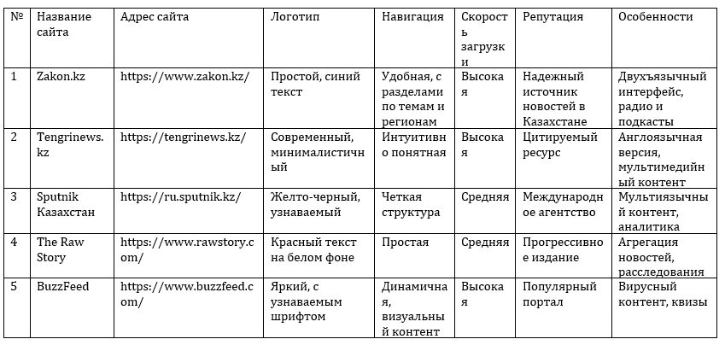
Анализ характеристик 5 подобных сайтов

Slide 8
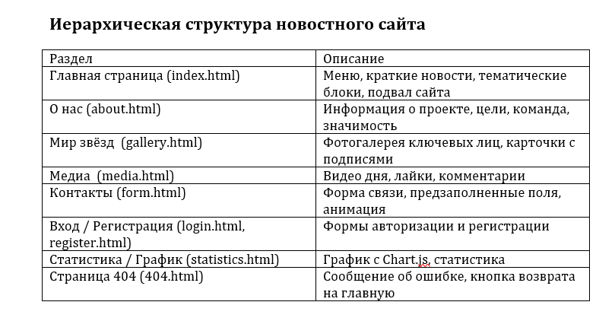
Общая иерархическая схема для новостного сайта

Slide 9
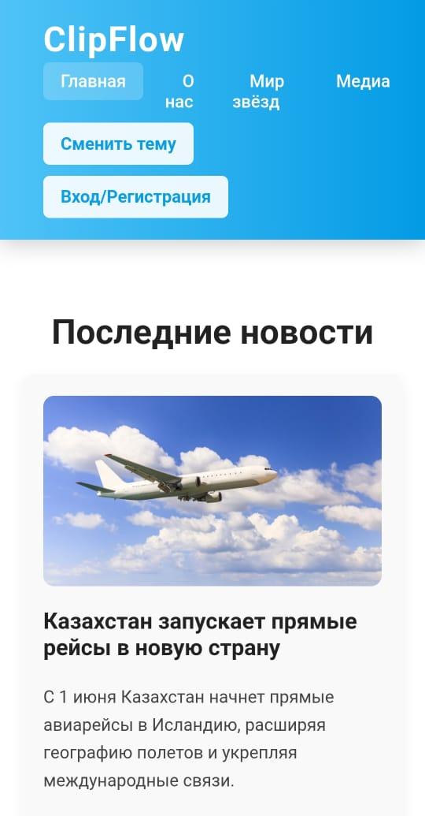
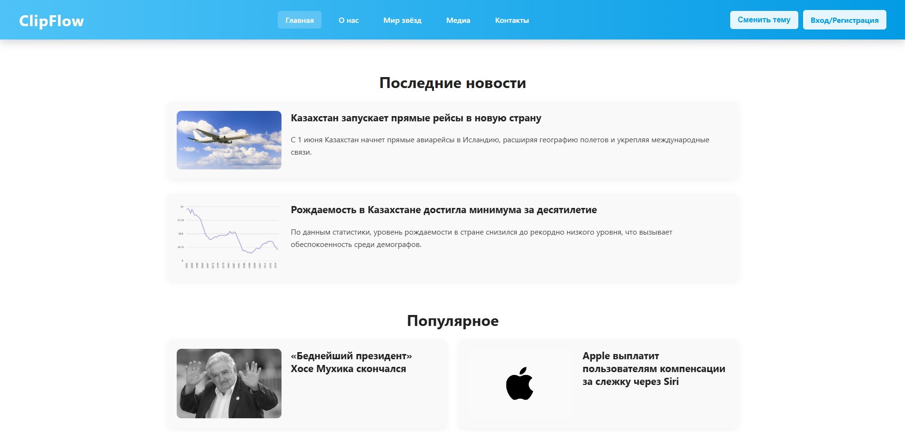
Главная страница с адаптацией

Slide 10
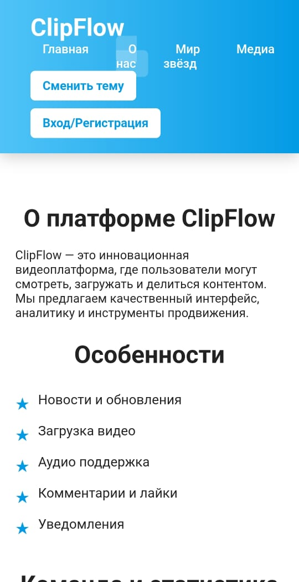
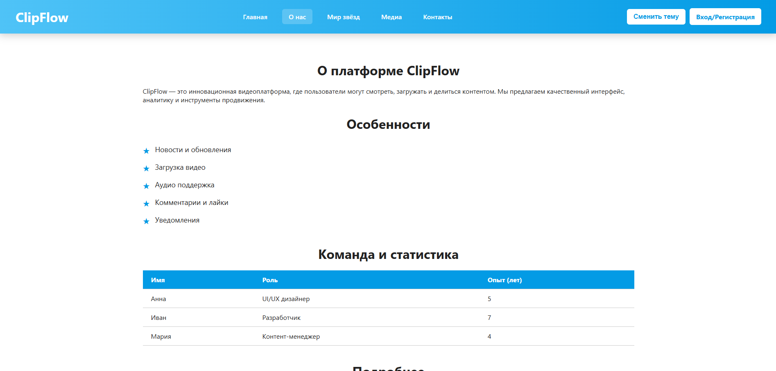
О нас страница с адаптацией

Slide 11
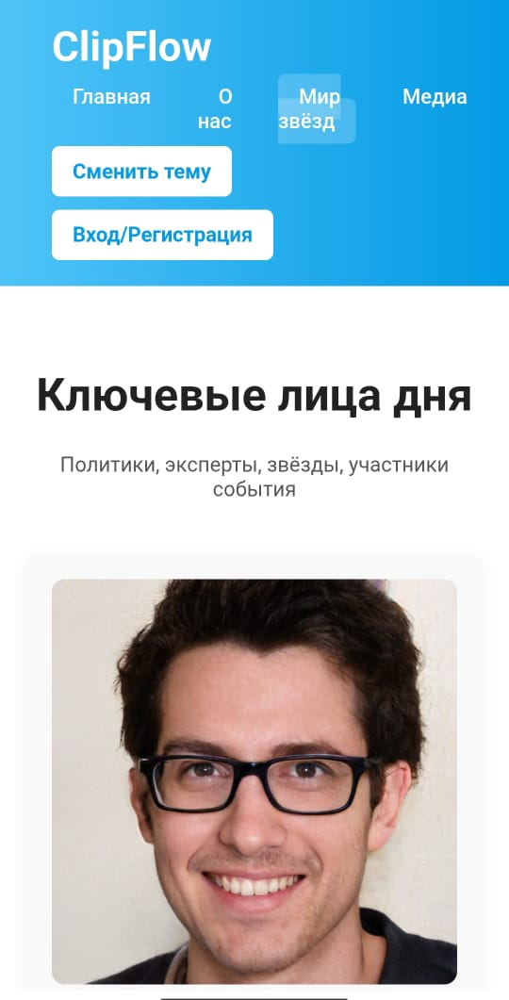
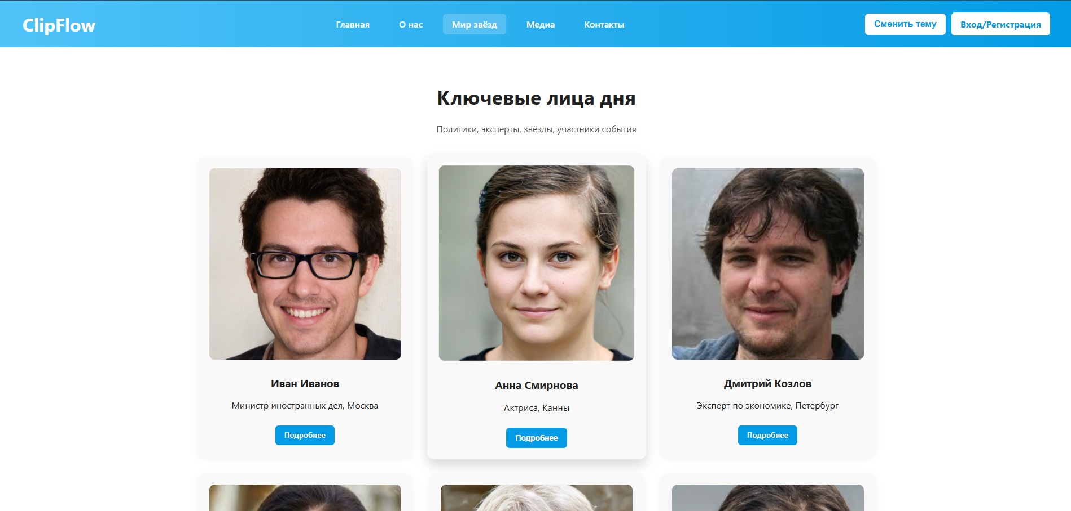
Мир звёзд страница с адаптацией

Slide 12
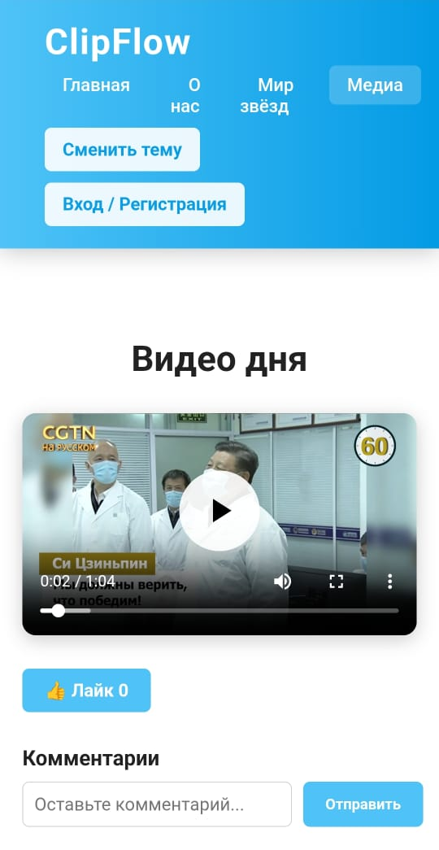
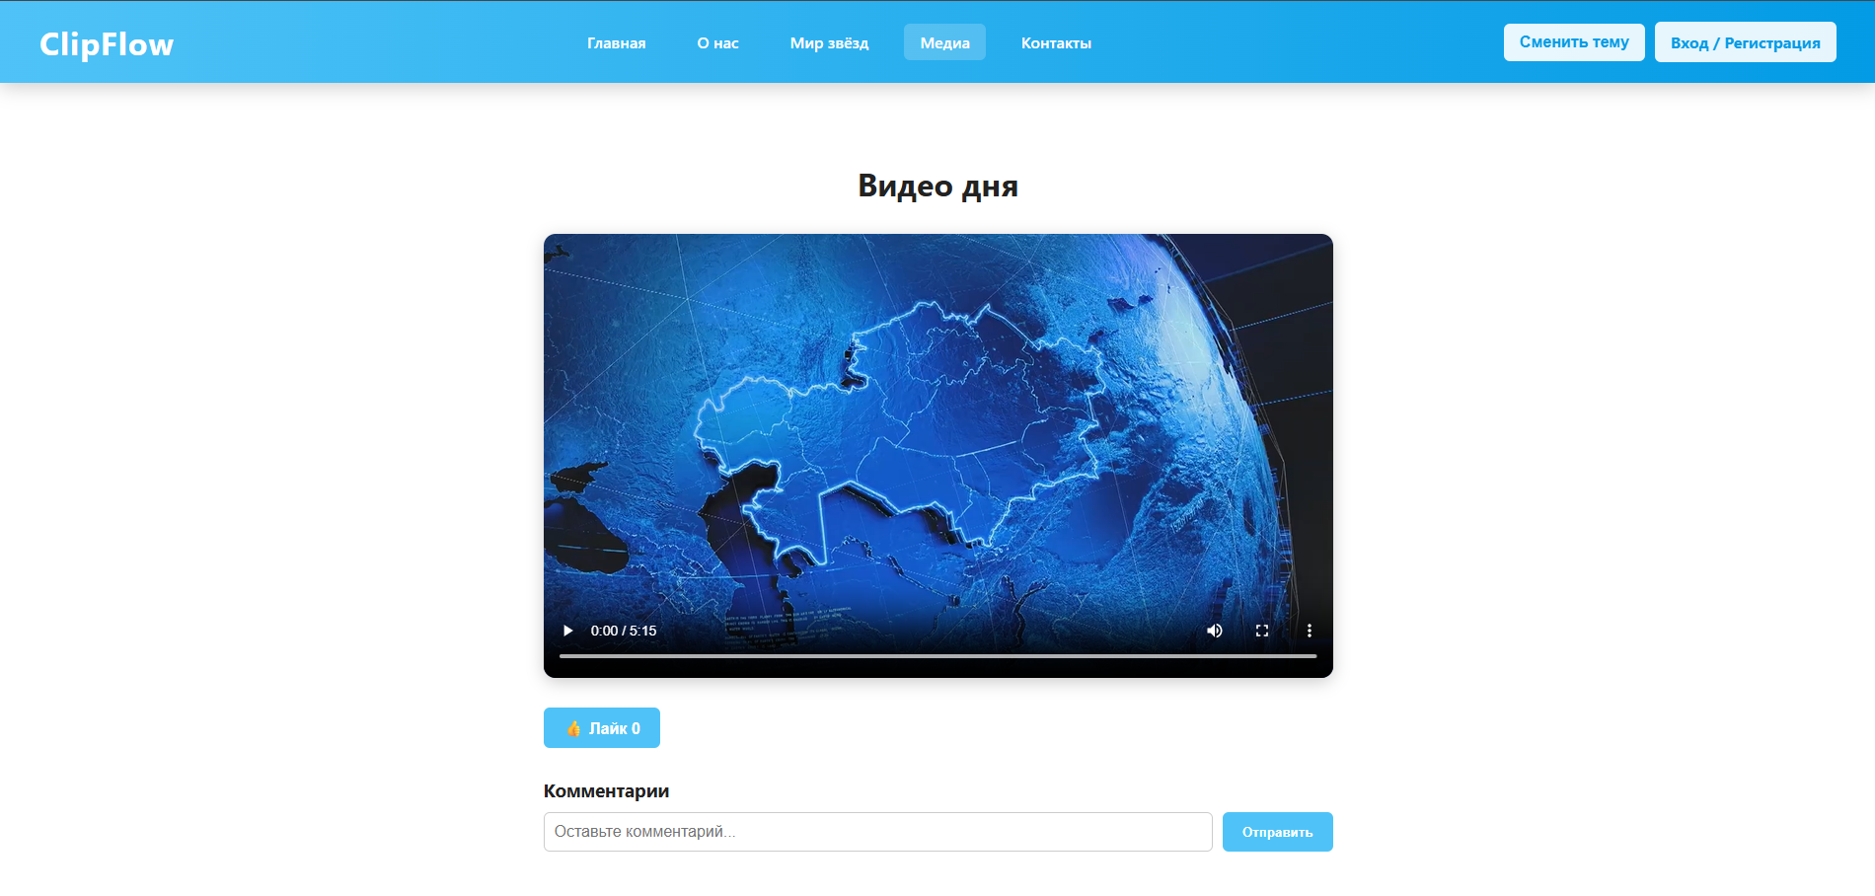
Медиа страница с адаптацией

Slide 13
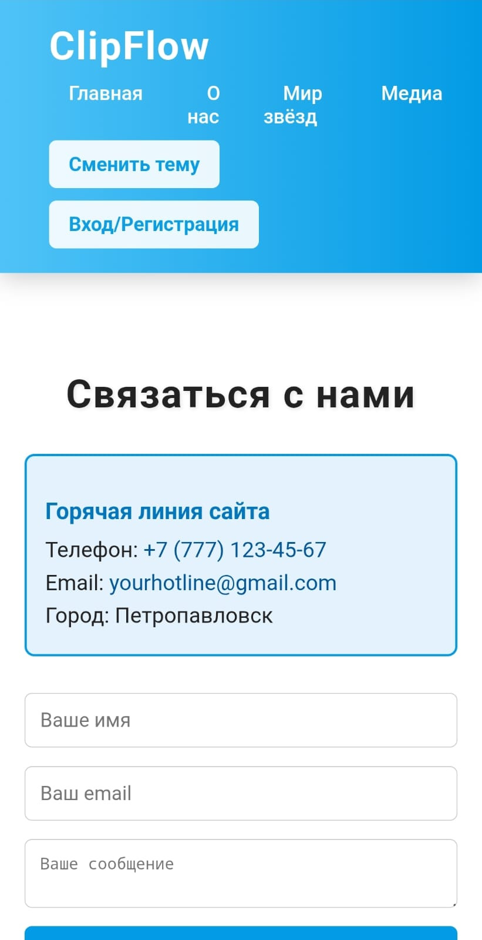
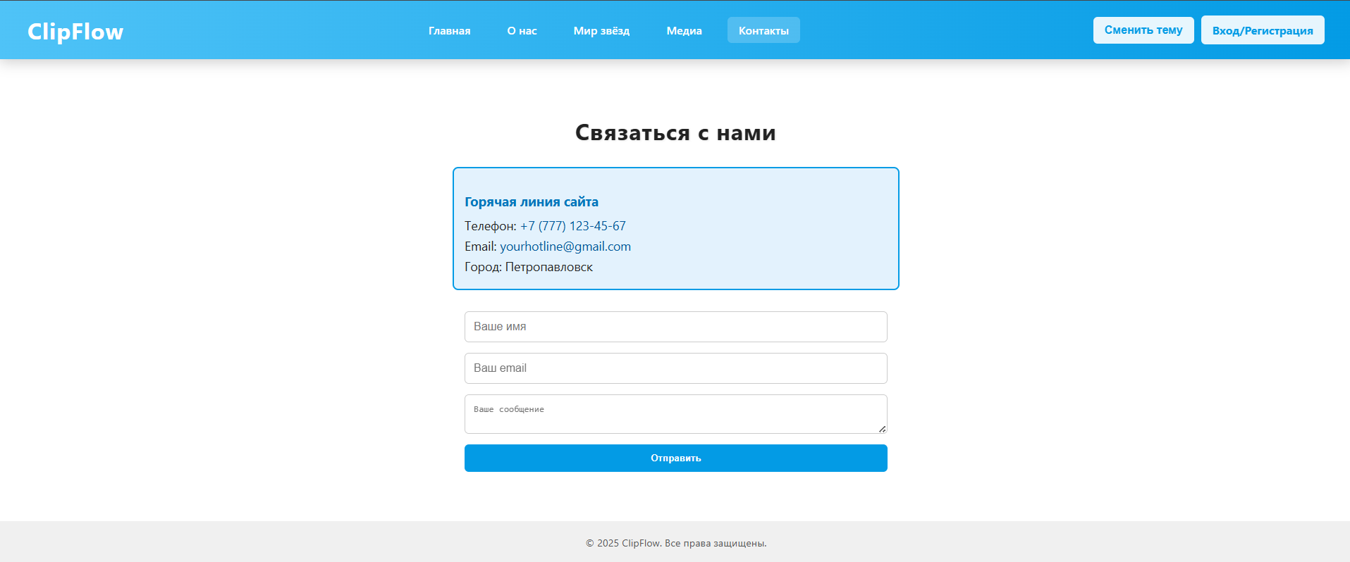
Контакты страница с адаптацией

Slide 14
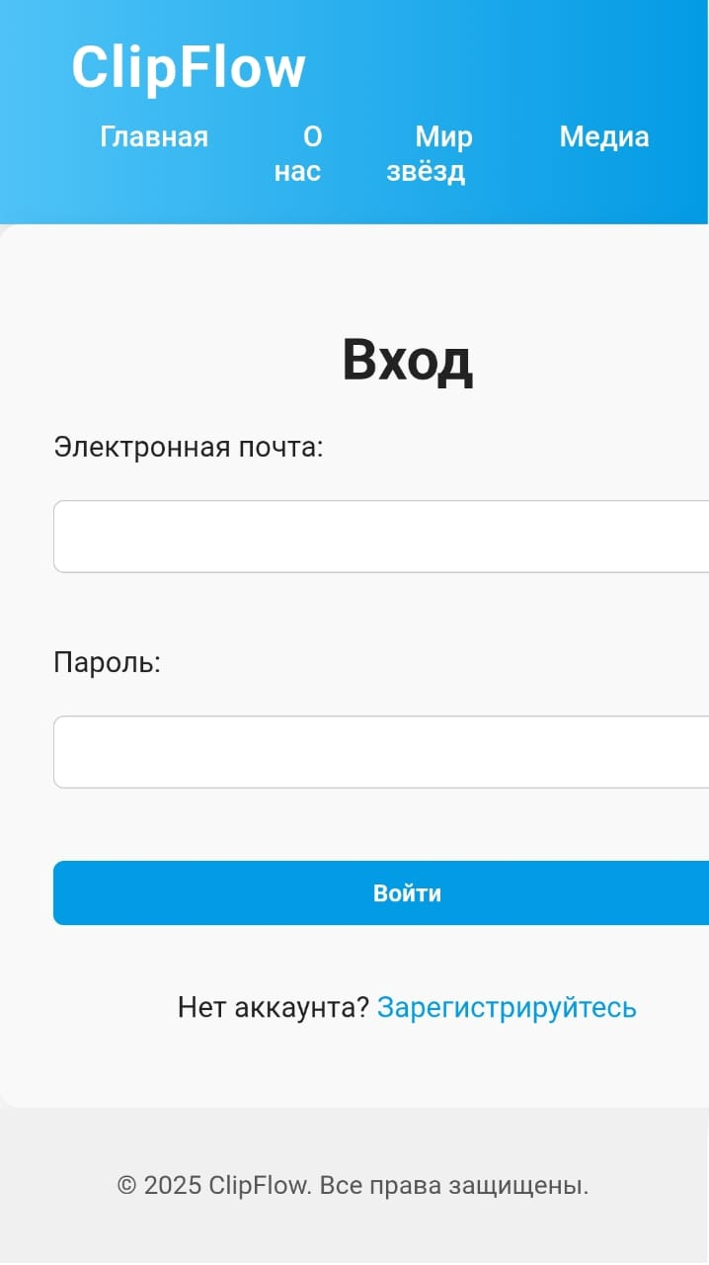
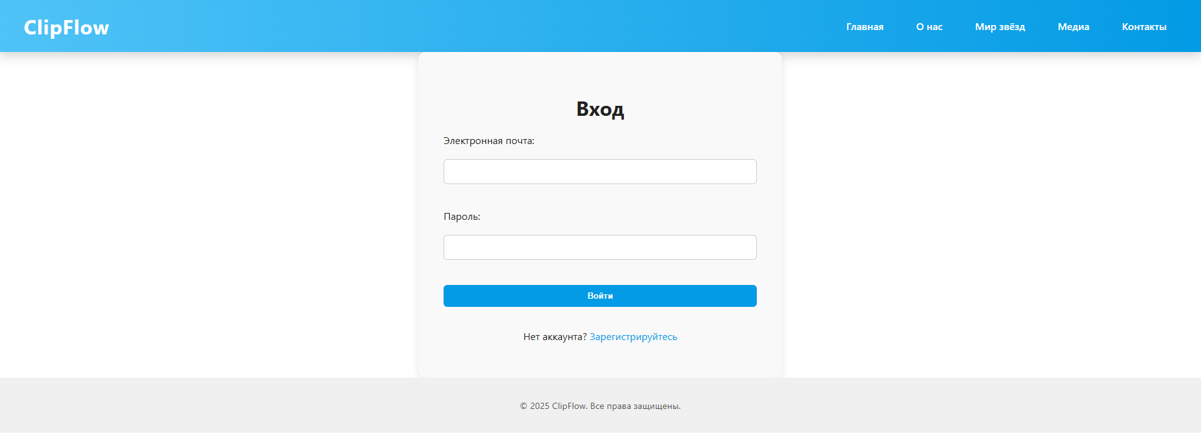
Вход страница с адаптацией

Slide 15
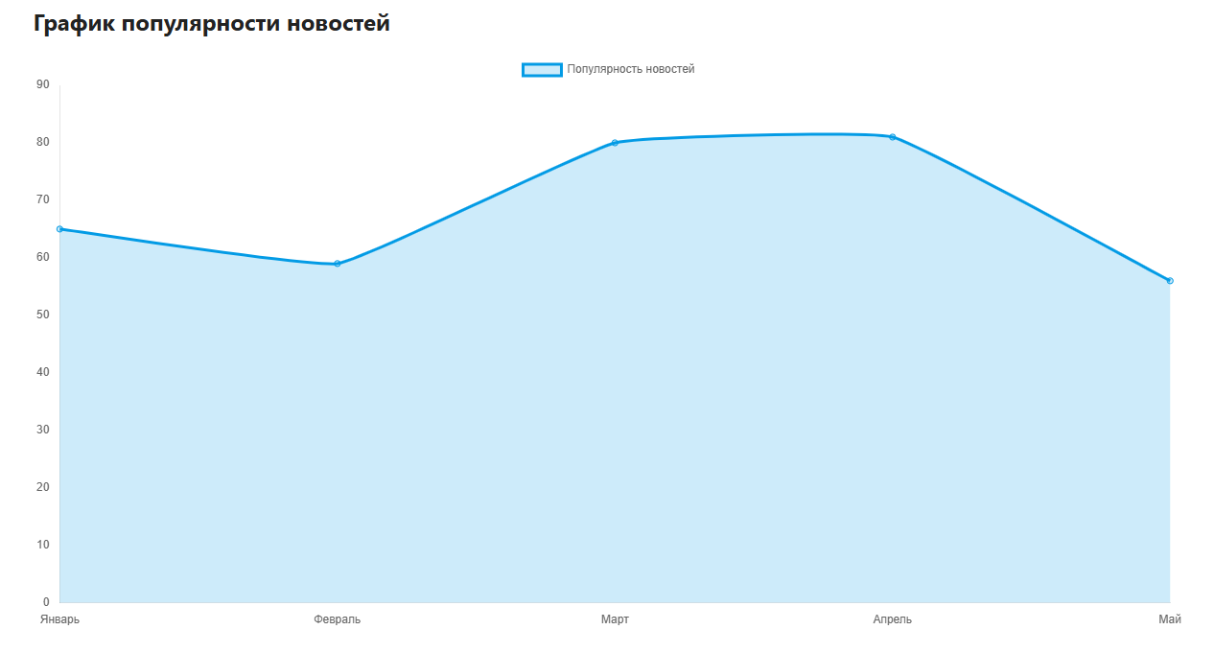
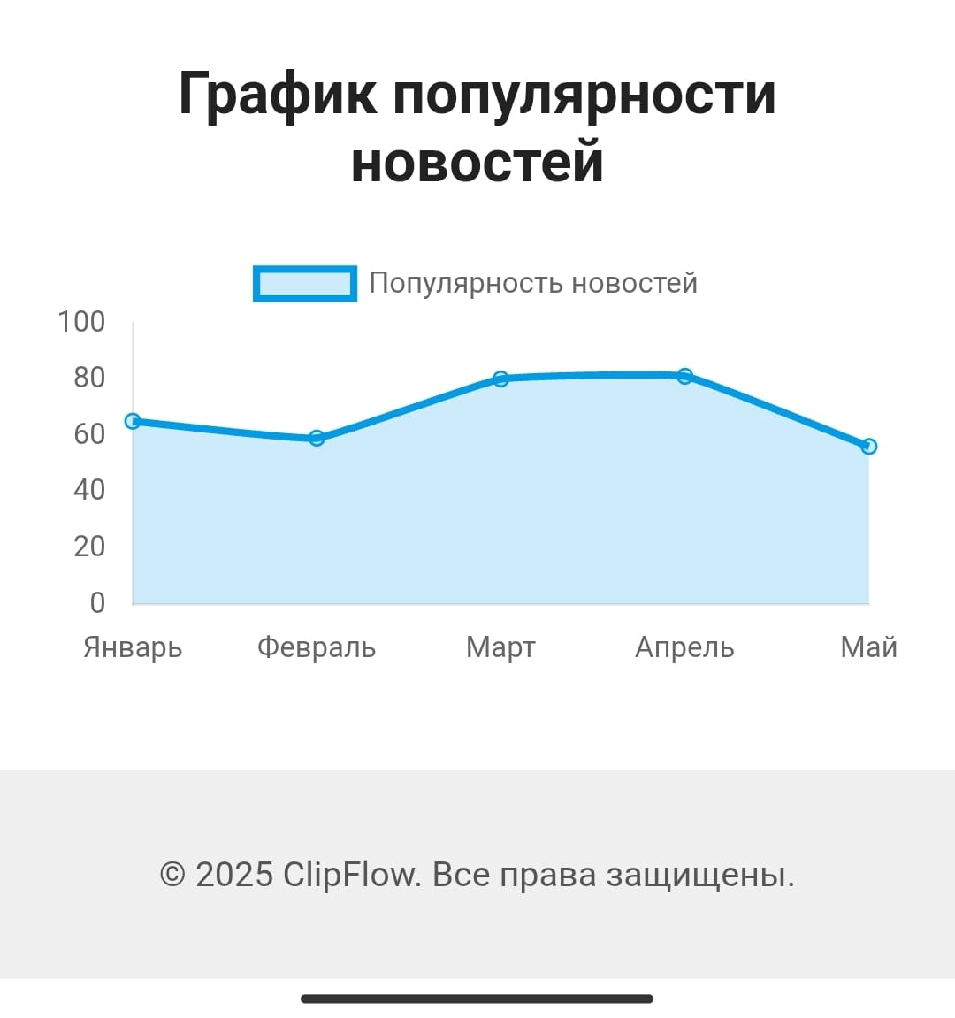
Сhart.js с адаптацией

Slide 16
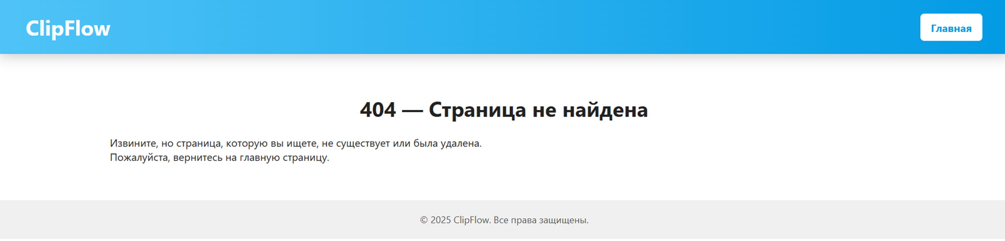
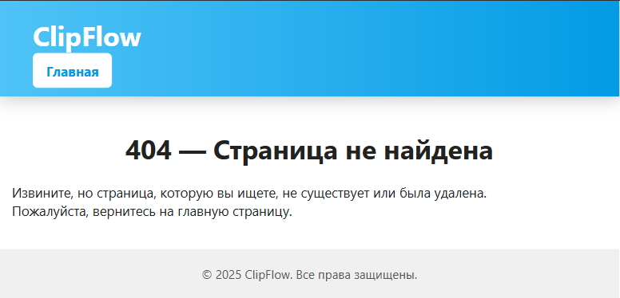
404 страница с адаптацией

Slide 17

QR-код на сайт проекта

Slide 18
Вывод
Интерфейс выполнен в едином стиле с поддержкой светлой и тёмной темы, что повышает комфорт восприятия информации при различных условиях освещения. Использованы CSS-анимации, интерактивные элементы (DHTML, JavaScript), а также библиотека Chart.js для визуализации данных.
На сайте реализованы функции взаимодействия с контентом: просмотр видео, лайки и комментарии (доступные после регистрации), форма обратной связи с предзаполненными контактами, а также галерея с кнопками "Подробнее".
Сайт адаптирован под мобильные устройства, что делает его доступным и удобным на всех платформах

